Slide 1

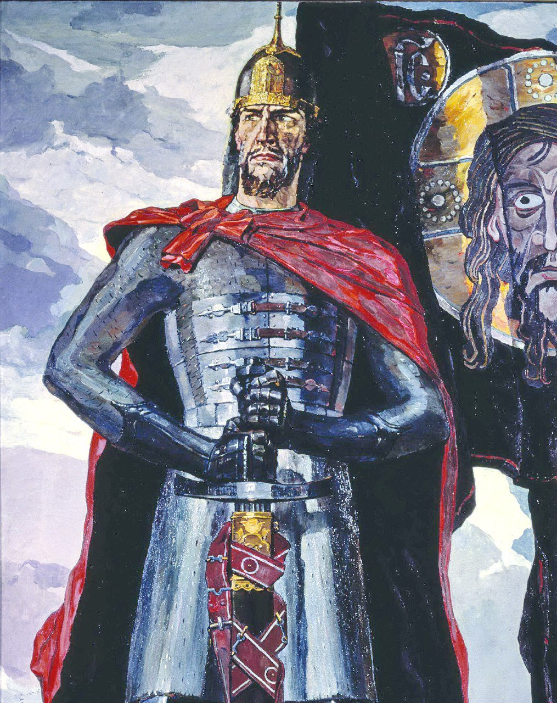

Александр Невский
Начать игру
Правила игры

Slide 2
Правила игры
В игре принимают участие две команды.
Открывать поля можно в произвольном порядке. Для этого командам необходимо ответить на ряд вопросов.
По жребию определяется та команда, которая начинает игру первой.
Нажав на клетку игрового поля, команда должна будет ответить на вопрос.
Если команда ответила правильно, то она может сделать ещё один ход. Если неправильно, то ход переходит к команде соперника.
Выигрывает та команда, которая правильно ответит на большее количество вопросов.
К меню

Slide 3
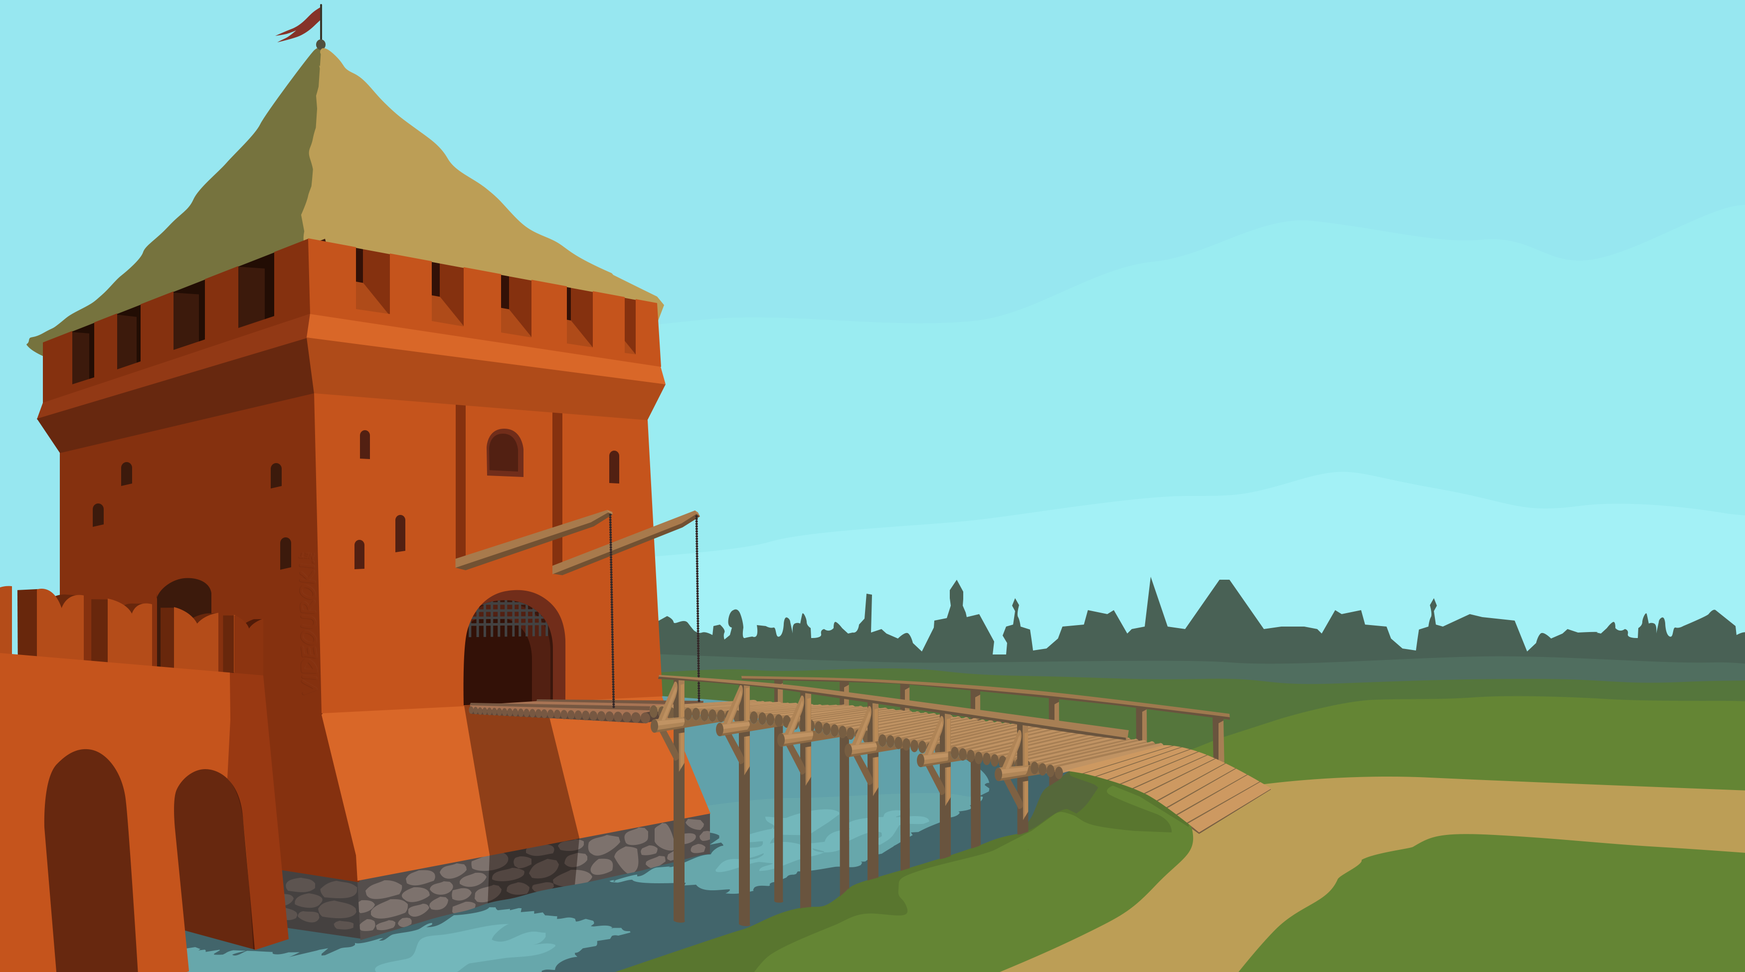

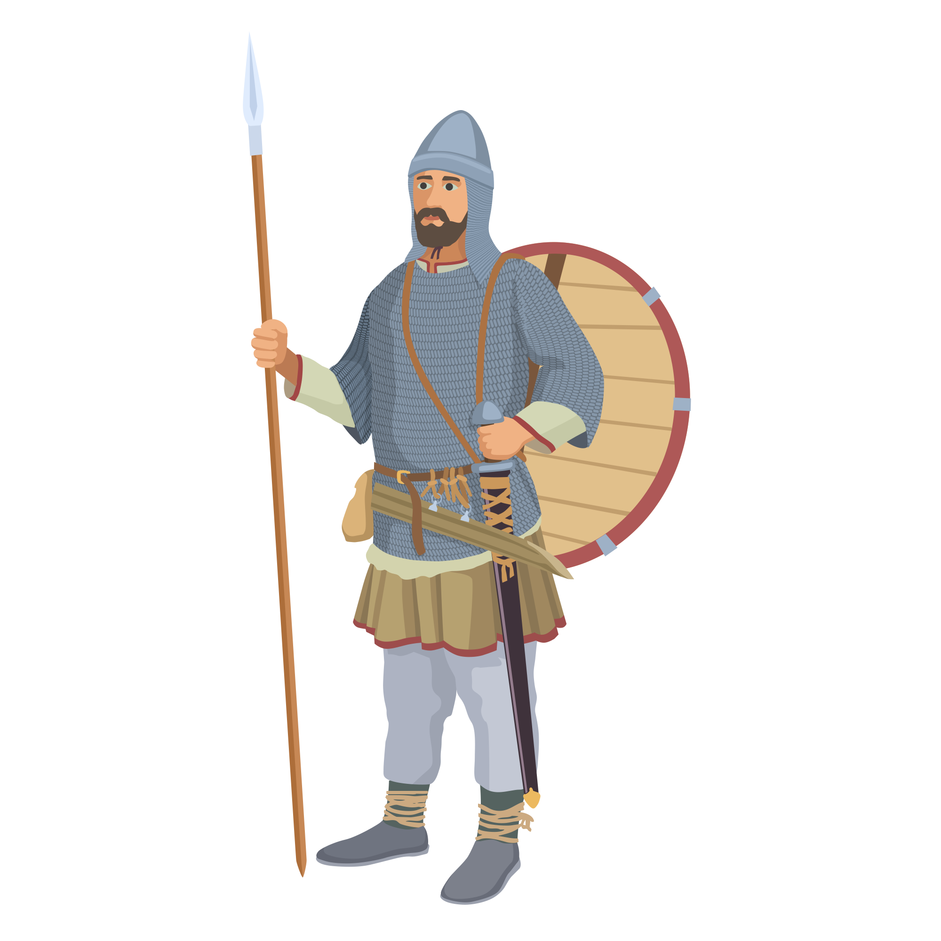
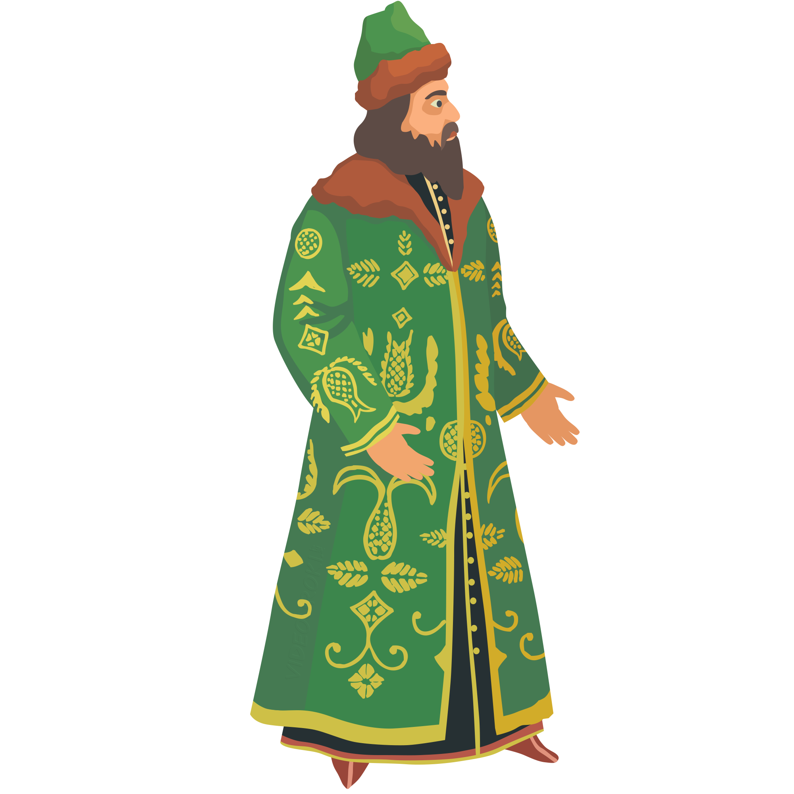
Выберите вопрос
Завершить игру

Slide 4
Ответьте на вопрос
В историческом романе сэра Артура Конан Дойля «Белый отряд» воин отвечает монаху, что для мужчины это и есть самая лучшая смерть. Так он реагирует на фразу, изменённый вариант которой нередко приписывается Александру Невскому.
Кто к нам с мечом войдёт, тот от меча и погибнет
Те, кто не обзавёлся своими мечами, падут под ударами чужих
У мечей есть прошлое, как и людей они видели много боли, много крови...
Врагов я считаю только мечом

Slide 5
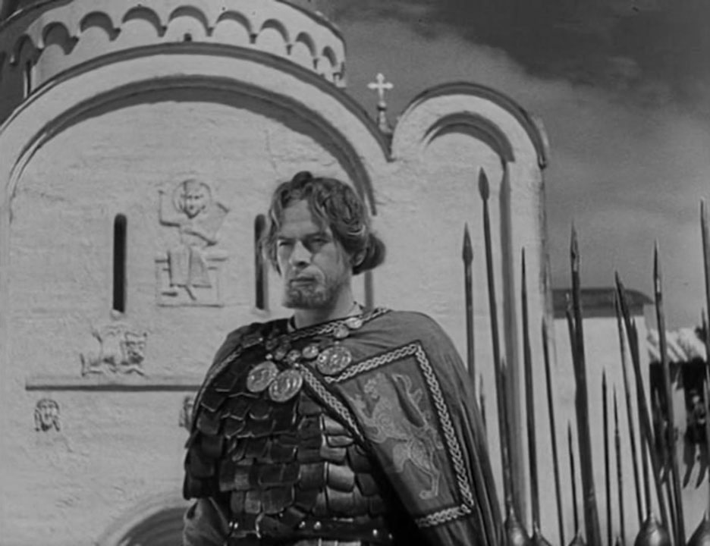
Вы ответили верно
«Кто к нам с мечом придёт, тот от меча и погибнет»
По сюжету романа монах хочет отвратить воина от сражений при помощи библейской цитаты: «Поднявший меч от меча и погибнет», однако воин считает гибель от меча почётной.
После выхода фильма 1938 года Александру Невскому стали приписывать прозвучавший в фильме вариант этой цитаты: «Кто к нам с мечом придёт, тот от меча и погибнет».
Вернуться назад

Slide 6
Вы ответили неверно
«Кто к нам с мечом придёт, тот от меча и погибнет»
По сюжету романа монах хочет отвратить воина от сражений при помощи библейской цитаты: «Поднявший меч от меча и погибнет», однако воин считает гибель от меча почётной.
После выхода фильма 1938 года Александру Невскому стали приписывать прозвучавший в фильме вариант этой цитаты: «Кто к нам с мечом придёт, тот от меча и погибнет».
Вернуться назад

Slide 7
Ответьте на вопрос
Пётр I лично доставил этот драгоценный груз из Владимира в Петербург, причём на последнем участке пути лично правил галерой, усадив за вёсла первых сановников империи. Назовите этот груз.
Шлем Александра Невского
Меч Александра Невского
Мощи Александра Невского
Ярлык Александра Невского

Slide 8
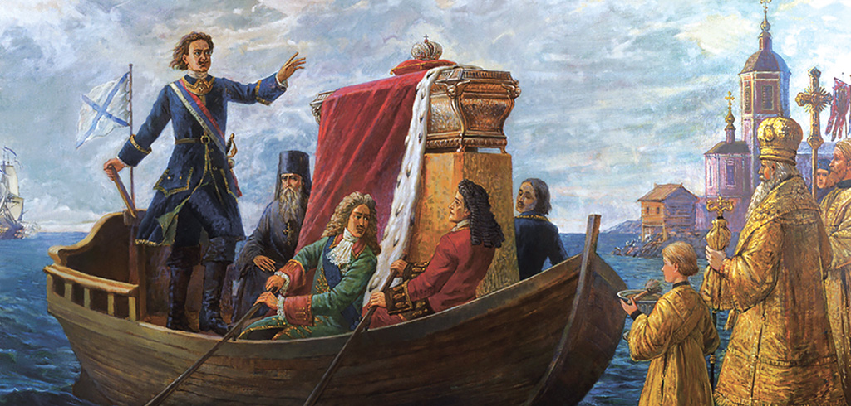
Вы ответили верно
Мощи Александра Невского
Вывезенные из Владимира 11 августа 1723 года, мощи были привезены в Шлиссельбург 20 сентября и оставались там до 1724 года, когда 30 августа были установлены в Александро-Невской церкви Александро-Невского Свято-Троицкого монастыря (ныне Александро-Невская Лавра) по повелению Петра Великого.
Вернуться назад

Slide 9
Вы ответили неверно
Мощи Александра Невского
Вывезенные из Владимира 11 августа 1723 года, мощи были привезены в Шлиссельбург 20 сентября и оставались там до 1724 года, когда 30 августа были установлены в Александро-Невской церкви Александро-Невского Свято-Троицкого монастыря (ныне Александро-Невская Лавра) по повелению Петра Великого.
Вернуться назад

Slide 10
Ответьте на вопрос
В рассказе Мамина-Сибиряка упоминается «господин», который «московского великого князя» не боится. В фильме «Александр Невский» 1938 года показано, как провалилась военная кампания против этого «господина».
Великий Новгород
Санкт-Петербург
Ростов-на-Дону
Переславль-Залеский

Slide 11
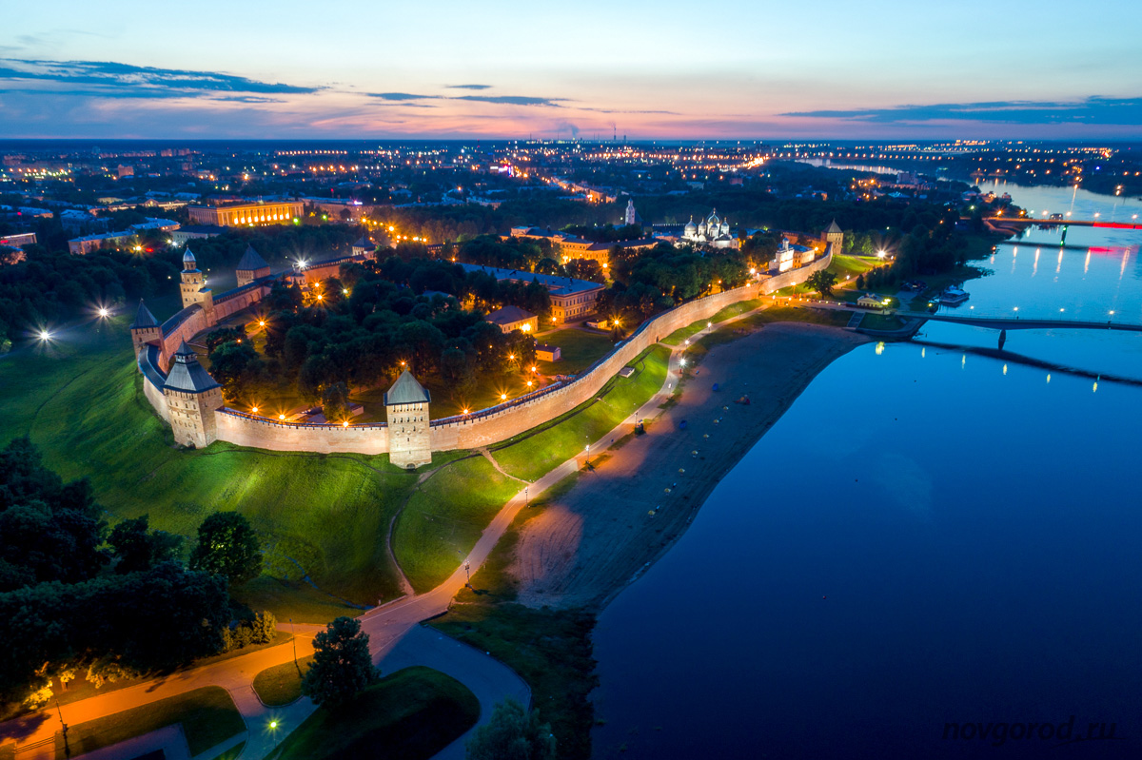
Вы ответили верно
Великий Новгород
«Господин Великий Новгород» – именно так официально именовали в старину город Новгород.
Фильм Сергея Эйзенштейна «Александр Невский» рассказывает о защите Новгорода от Тевтонского ордена и, в частности, о Ледовом побоище, когда часть рыцарей, как принято считать, провалилась под лёд Чудского озера.
Вернуться назад

Slide 12
Вы ответили неверно
Великий Новгород
«Господин Великий Новгород» – именно так официально именовали в старину город Новгород.
Фильм Сергея Эйзенштейна «Александр Невский» рассказывает о защите Новгорода от Тевтонского ордена и, в частности, о Ледовом побоище, когда часть рыцарей, как принято считать, провалилась под лёд Чудского озера.
Вернуться назад

Slide 13
Ответьте на вопрос
Художнику Игорю Телятникову в 1942 году была поручена разработка эскиза ордена Александра Невского. На ордене должен был быть профиль Александра, причём такой, чтобы сразу было ясно, кто это. Однако не сохранилось ни портретов, ни описаний внешности Невского. Как в этой ситуации поступил художник?
На ордене художник изобразил свой автопортрет
На ордене изобразили профиль артиста Николая Черкасова
Художник придумал образ князя самостоятельно
Орден был сделан без портрета князя

Slide 14
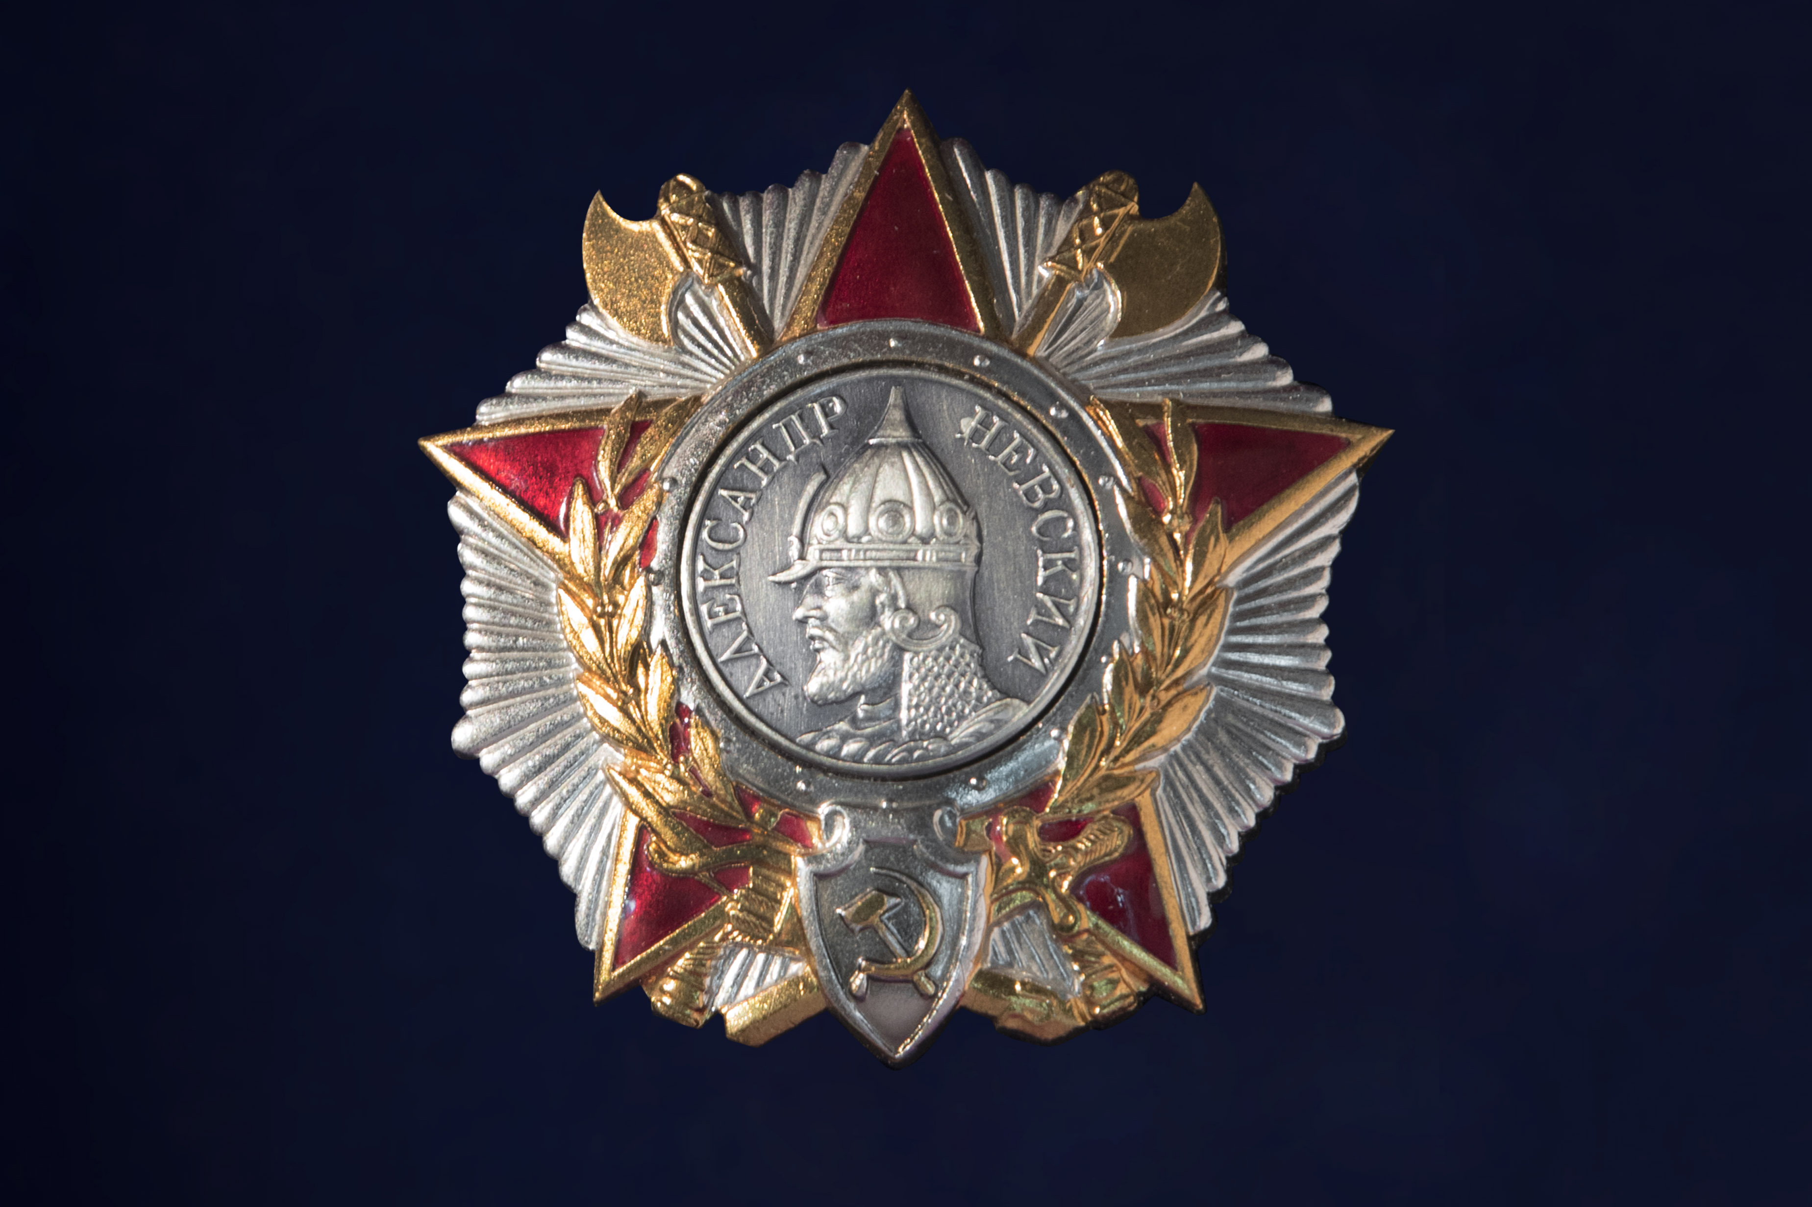
Вы ответили верно
На ордене изобразили профиль артиста Николая Черкасова
В то время только вышел на экраны фильм Эйзенштейна «Александр Невский», в котором образ Невского создал народный артист Николай Черкасов. Невольно именно этот образ запечатлелся у всех как исторически достоверный. И автор пошёл по этому пути. Он обратился на Мосфильм, где ему любезно предоставили фотографии героя фильма.
Вернуться назад

Slide 15
Вы ответили неверно
На ордене изобразили профиль артиста Николая Черкасова
В то время только вышел на экраны фильм Эйзенштейна «Александр Невский», в котором образ Невского создал народный артист Николай Черкасов. Невольно именно этот образ запечатлелся у всех как исторически достоверный. И автор пошёл по этому пути. Он обратился на Мосфильм, где ему любезно предоставили фотографии героя фильма.
Вернуться назад

Slide 16
Ответьте на вопрос
В одном юмористическом скетче Александр Невский предстаёт в образе тренера сборной России. Напутствуя ратников перед сражением, князь говорит, что крайне важно занять именного его.
Камень
Поле
Лёд
Пятачок

Slide 17
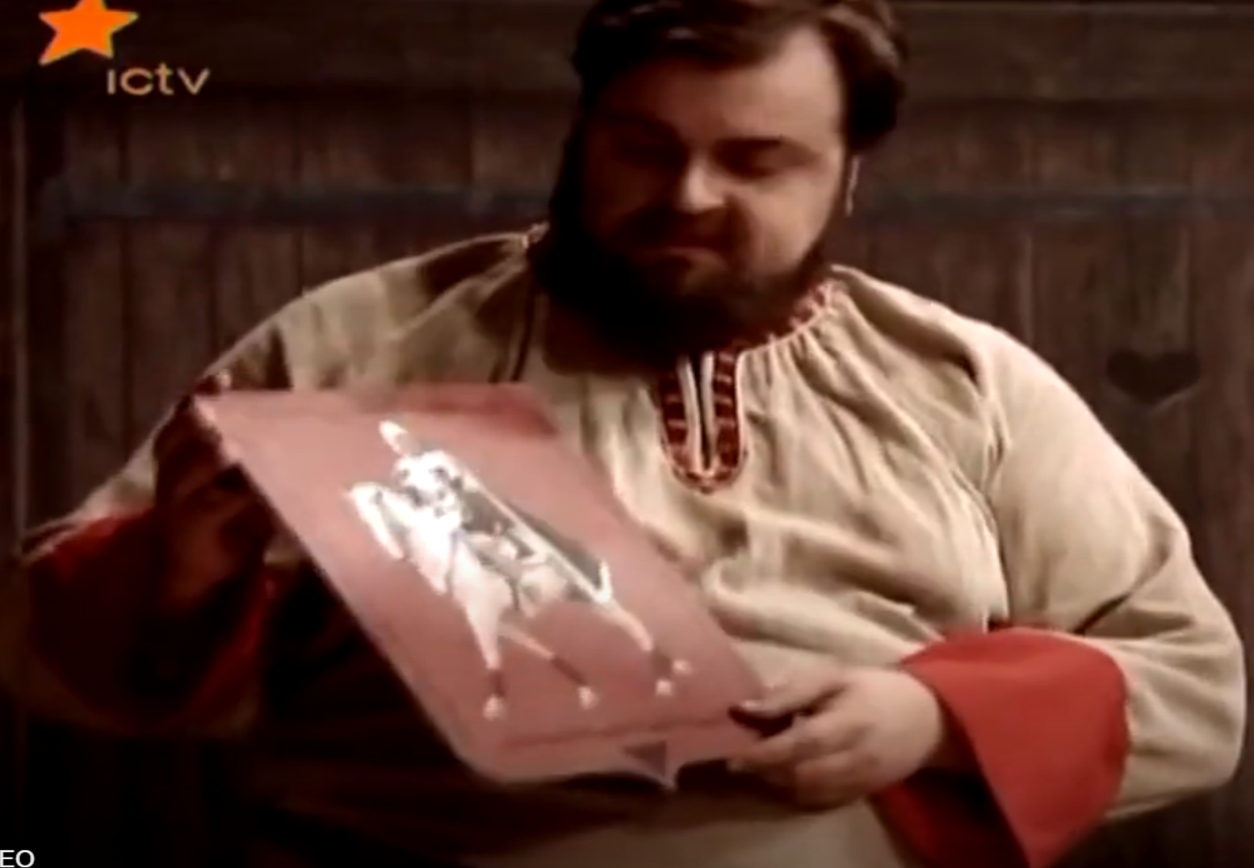
Вы ответили верно
Пятачок
Тактика немецких крестоносцев называлась «свинья». Пятачок – это часть свиного рыла и разговорное название области хоккейной площадки перед воротами.
Александр Невский в исполнении Василия Уткина призывает воинов занять пятачок любой ценой и биться там до конца.
Вернуться назад

Slide 18
Вы ответили неверно
Пятачок
Тактика немецких крестоносцев называлась «свинья». Пятачок – это часть свиного рыла и разговорное название области хоккейной площадки перед воротами.
Александр Невский в исполнении Василия Уткина призывает воинов занять пятачок любой ценой и биться там до конца.
Вернуться назад

Slide 19
Ответьте на вопрос
В оригинале эти слова соседствуют и с намерением руководить шествием, и с обращением к участникам осуществления правосудия. А согласно анекдоту, эти слова сказал будущий святой земли русской Александр Невский, обращаясь к противнику. Что это за слова?
Поехали
А судьи кто?
Лёд тронулся
В ногах правды нет

Slide 20
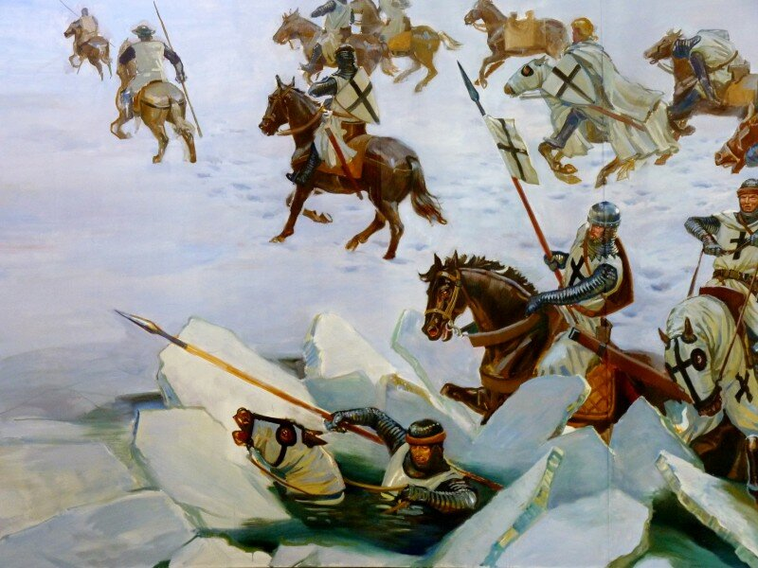
Вы ответили верно
Лёд тронулся
В «Золотом телёнке» Ильфа и Петрова одна из телеграмм, отправленных Бендером Корейко, гласила: «Лёд тронулся тчк командовать парадом буду я». Ещё пару раз Остап произносит: «Лёд тронулся, господа присяжные заседатели!»
Ну а в анекдоте князь Александр Невский именно этими словами комментирует момент провала под лёд немецких рыцарей во время «Ледового побоища».
Вернуться назад

Slide 21
Вы ответили неверно
Лёд тронулся
В «Золотом телёнке» Ильфа и Петрова одна из телеграмм, отправленных Бендером Корейко, гласила: «Лёд тронулся тчк командовать парадом буду я». Ещё пару раз Остап произносит: «Лёд тронулся, господа присяжные заседатели!»
Ну а в анекдоте князь Александр Невский именно этими словами комментирует момент провала под лёд немецких рыцарей во время «Ледового побоища».
Вернуться назад

Slide 22
Ответьте на вопрос
В 1225 году князь Ярослав Всеволодович, отец юного князя Александра, «учинил сыновьям княжеский постриг». Что означал этот обряд?
Посвящение
в воины
Возведение в княжеский титул
Разделение княжества на уделы
Пострижение в монахи

Slide 23
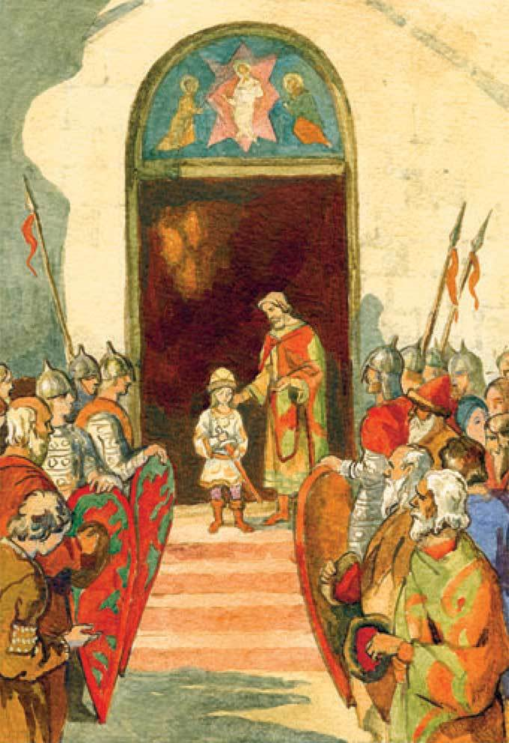
Вы ответили верно
Посвящение в воины
Посажение на коня, опоясывание мечом и постриг были обязательными элементами инициации юного княжича на Руси. Во время обряда пострига 4–5-летнего мальчика сажали на стационарно установленное седло, а священник состригал ему прядь волос. Затем седло вместе с юным наездником перемещали на боевого коня.
С этого момента под руководством кормильчича княжич начинал обучаться верховой езде и воинским премудростям.
Вернуться назад

Slide 24
Вы ответили неверно
Посвящение в воины
Посажение на коня, опоясывание мечом и постриг были обязательными элементами инициации юного княжича на Руси. Во время обряда пострига 4–5-летнего мальчика сажали на стационарно установленное седло, а священник состригал ему прядь волос. Затем седло вместе с юным наездником перемещали на боевого коня.
С этого момента под руководством кормильчича княжич начинал обучаться верховой езде и воинским премудростям.
Вернуться назад

Slide 25
Ответьте на вопрос
В 1262 году во Владимире, Суздале, Ростове, Переяславле, Ярославле и других городах были перебиты татарские откупщики дани, а сарайский хан Берке потребовал произвести военный набор среди жителей Руси. Александр Невский поехал в Орду, чтобы отговорить хана. Там Александр заболел. Будучи больным, он выехал на Русь. Приняв схиму, он скончался 14 ноября 1263 года. Под каким именем принял постриг князь?
Андрей
Алексий
Василий
Иоанн

Slide 26
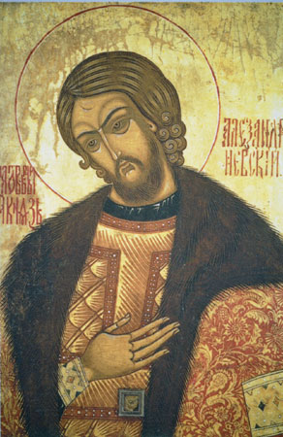
Вы ответили верно
Алексий
Приняв схиму под именем Алексия, он скончался 14 ноября 1263 года (есть две версии о месте смерти – в Городце Волжском или в Городце Мещёрском).
Митрополит Кирилл возвестил народу во Владимире о его смерти словами: «Чада моя милая, разумейте, яко заиде солнце Русской земли», и все с плачем воскликнули: «Уже погибаем».
«Соблюдение Русской земли, – писал историк Сергей Соловьёв, – от беды на востоке, знаменитые подвиги за веру и землю на западе доставили Александру славную память на Руси и сделали его самым видным историческим лицом в древней истории от Мономаха до Донского».
Вернуться назад

Slide 27
Вы ответили неверно
Алексии
Приняв схиму под именем Алексия, он скончался 14 ноября 1263 года (есть две версии о месте смерти – в Городце Волжском или в Городце Мещёрском).
Митрополит Кирилл возвестил народу во Владимире о его смерти словами: «Чада моя милая, разумейте, яко заиде солнце Русской земли», и все с плачем воскликнули: «Уже погибаем».
«Соблюдение Русской земли, – писал историк Сергей Соловьёв, – от беды на востоке, знаменитые подвиги за веру и землю на западе доставили Александру славную память на Руси и сделали его самым видным историческим лицом в древней истории от Мономаха до Донского».
Вернуться назад

Slide 28
Ответьте на вопрос
Перед каким сражением князь Александр сказал ставшие легендарными слова «Не в силах Бог, а в правде!»?
Ледовое побоище
Освобождение Пскова
Невская битва
Оборона Новгорода

Slide 29
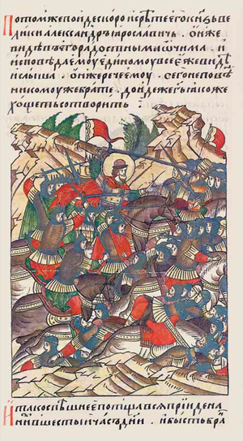
Вы ответили верно
Невская битва
Сражение, произошедшее 15 июля 1240 года на реке Неве, близ посёлка Усть-Ижора, между Новгородской республикой и карелами против шведской, норвежской, финской и тавастийской армий.
Одержав победу над шведами, русские войска остановили их продвижение на Ладогу и Новгород и тем самым предупредили опасность скоординированных действий Швеции и Ордена в ближайшем будущем.
Однако из-за страха перед тем, что после победы роль Александра в ведении дел может возрасти, новгородские бояре стали строить князю всевозможные козни. Александр Невский уехал к отцу, но уже через год новгородские жители снова пригласили князя для продолжения войны с Ливонским орденом, подошедшим к Пскову.
Вернуться назад

Slide 30
Вы ответили неверно
Невская битва
Сражение, произошедшее 15 июля 1240 года на реке Неве, близ посёлка Усть-Ижора, между Новгородской республикой и карелами против шведской, норвежской, финской и тавастийской армий.
Одержав победу над шведами, русские войска остановили их продвижение на Ладогу и Новгород и тем самым предупредили опасность скоординированных действий Швеции и Ордена в ближайшем будущем.
Однако из-за страха перед тем, что после победы роль Александра в ведении дел может возрасти, новгородские бояре стали строить князю всевозможные козни. Александр Невский уехал к отцу, но уже через год новгородские жители снова пригласили князя для продолжения войны с Ливонским орденом, подошедшим к Пскову.
Вернуться назад

Slide 31
Ответьте на вопрос
Сколько сражений за свою жизнь князь Александр Невский проиграл?
Ни одного
Одно
Два
Три

Slide 32
Вы ответили верно
Ни одного
Великий князь Александр Невский за свою жизнь не проиграл ни одного сражения, во время его правления Русь в битвах отстояла свою независимость.
Вернуться назад

Slide 33
Вы ответили неверно
Ни одного
Великий князь Александр Невский за свою жизнь не проиграл ни одного сражения, во время его правления Русь в битвах отстояла свою независимость.
Вернуться назад

Slide 34
Ответьте на вопрос
Кто из российских монархов учредил Императорский Орден Святого Благоверного Князя Александра Невского?
Екатерина I
Пётр III
Пётр I
Екатерина II

Slide 35
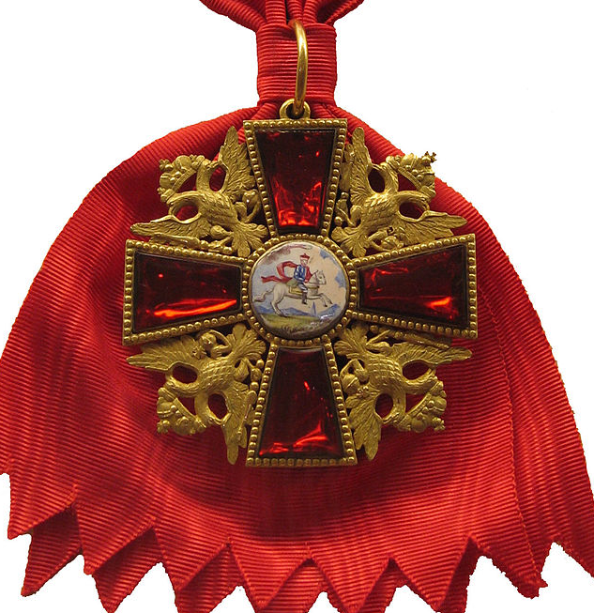
Вы ответили верно
Екатерина I
Императорский Орден Святого Благоверного Князя Александра Невского (орден Святого Александра Невского) – одна из высших наград Российской империи с 1725 по 1917 год. Учреждён Екатериной I и стал третьим российским орденом после ордена Святого Андрея Первозванного и женского ордена Святой Великомученицы Екатерины.
Знак ордена представлял собой четырёхконечный прямой крест с расширяющимися концами и характерными двуглавыми орлами, помещёнными между концами креста. В центре креста располагался круглый медальон с изображением конной фигуры Александра Невского. Также к знакам ордена относилась серебряная восьмилучевая звезда с девизом ордена «ЗА ТРУДЫ И ОТЕЧЕСТВО».
Вернуться назад

Slide 36
Вы ответили неверно
Екатерина I
Императорский Орден Святого Благоверного Князя Александра Невского (орден Святого Александра Невского) – одна из высших наград Российской империи с 1725 по 1917 год. Учреждён Екатериной I и стал третьим российским орденом после ордена Святого Андрея Первозванного и женского ордена Святой Великомученицы Екатерины.
Знак ордена представлял собой четырёхконечный прямой крест с расширяющимися концами и характерными двуглавыми орлами, помещёнными между концами креста. В центре креста располагался круглый медальон с изображением конной фигуры Александра Невского. Также к знакам ордена относилась серебряная восьмилучевая звезда с девизом ордена «ЗА ТРУДЫ И ОТЕЧЕСТВО».
Вернуться назад

Slide 37
Ответьте на вопрос
Решающая битва с немцами произошла 5 апреля 1242 г. Войско ордена нанесло мощный удар по центру русского боевого порядка, но затем княжеская конница ударила с флангов и решила исход сражения. Согласно новгородской летописи, русские 7 вёрст преследовали немцев по льду. По условиям мира Орден отказался от недавних завоеваний и уступил новгородцам часть Латгалии. На льду какого озера это произошло?
Невское озеро
Чудское озеро
Красное озеро
Ладожское озеро

Slide 38
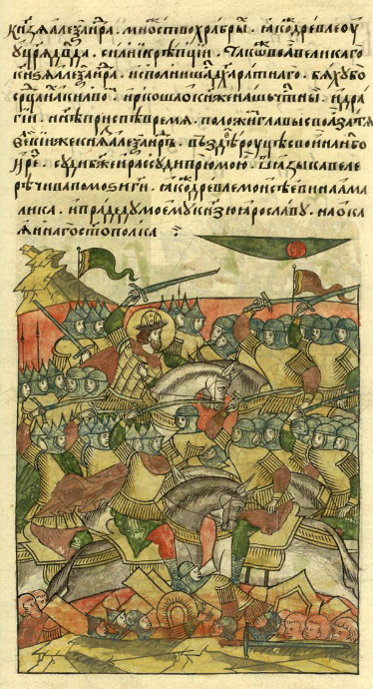
Вы ответили верно
Чудское озеро
Ледовое побоище, известное также как битва на Чудском озере –
битва, произошедшая на льду Чудского озера в субботу 5 апреля по юлианскому календарю (12 апреля по григорианскому календарю) 1242 года с участием новгородцев и владимирцев под предводительством Александра Невского, с одной стороны, и войсками Ливонского ордена – с другой.
Согласно традиционной в российской историографии точке зрения, эта битва, вместе с победами князя Александра над шведами (15 июля 1240 года на Неве) и над литовцами (в 1245 году под Торопцом, у озера Жизца и близ Усвята), имела большое значение для Пскова и Новгорода, задержав напор трёх серьёзных врагов с запада – в то самое время, когда остальная Русь была сильно ослаблена монгольским нашествием.
В Новгороде Ледовое побоище вместе с Невской победой над шведами ещё в XVI веке вспоминалось на ектениях по всем новгородским церквям.
Вернуться назад

Slide 39
Вы ответили неверно
Чудское озеро
Ледовое побоище, известное также как битва на Чудском озере –
битва, произошедшая на льду Чудского озера в субботу 5 апреля по юлианскому календарю (12 апреля по григорианскому календарю) 1242 года с участием новгородцев и владимирцев под предводительством Александра Невского, с одной стороны, и войсками Ливонского ордена – с другой.
Согласно традиционной в российской историографии точке зрения, эта битва, вместе с победами князя Александра над шведами (15 июля 1240 года на Неве) и над литовцами (в 1245 году под Торопцом, у озера Жизца и близ Усвята), имела большое значение для Пскова и Новгорода, задержав напор трёх серьёзных врагов с запада – в то самое время, когда остальная Русь была сильно ослаблена монгольским нашествием.
В Новгороде Ледовое побоище вместе с Невской победой над шведами ещё в XVI веке вспоминалось на ектениях по всем новгородским церквям.
Вернуться назад

Slide 40
Ответьте на вопрос
Именно это слово прозвучало в рядах русских воинов из фильма «Александр Невский» при виде атакующих немцев.
Корова
Баран
Слон
Свинья

Slide 41
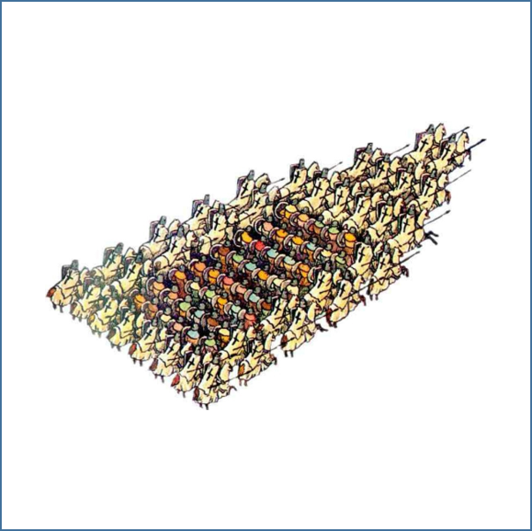
Вы ответили верно
Свинья
Древнерусский термин, обозначавший атакующее боевое построение рыцарского войска в виде тупоконечного клина.
По крайней мере, такой трактовке придерживались Карамзин и Соловьёв, но не Татищев. Термин дважды встречается в Новгородской летописи старшего извода при описании действий рыцарской кавалерии в Ледовом побоище и Раковорской битве (в первом случае кавалерии, усиленной пехотой).
При этом сохранившиеся описания тактики орденского войска в Ливонской рифмованной хронике, Ливонской хронике Генриха сведений о подобном построении не содержат.
Вернуться назад

Slide 42
Вы ответили неверно
Свинья
Древнерусский термин, обозначавший атакующее боевое построение рыцарского войска в виде тупоконечного клина.
По крайней мере, такой трактовке придерживались Карамзин и Соловьёв, но не Татищев. Термин дважды встречается в Новгородской летописи старшего извода при описании действий рыцарской кавалерии в Ледовом побоище и Раковорской битве (в первом случае кавалерии, усиленной пехотой).
При этом сохранившиеся описания тактики орденского войска в Ливонской рифмованной хронике, Ливонской хронике Генриха сведений о подобном построении не содержат.
Вернуться назад

Slide 43
Ответьте на вопрос
Знаменитое литературное произведение агиографического жанра, написанное в XIII веке, главным героем которого является великий князь Александр Невский.
Повесть о житии Александра Невского
Моление князя Александра Невского
Слово о житии Земли Русской
Слово о законе и благодати

Slide 44
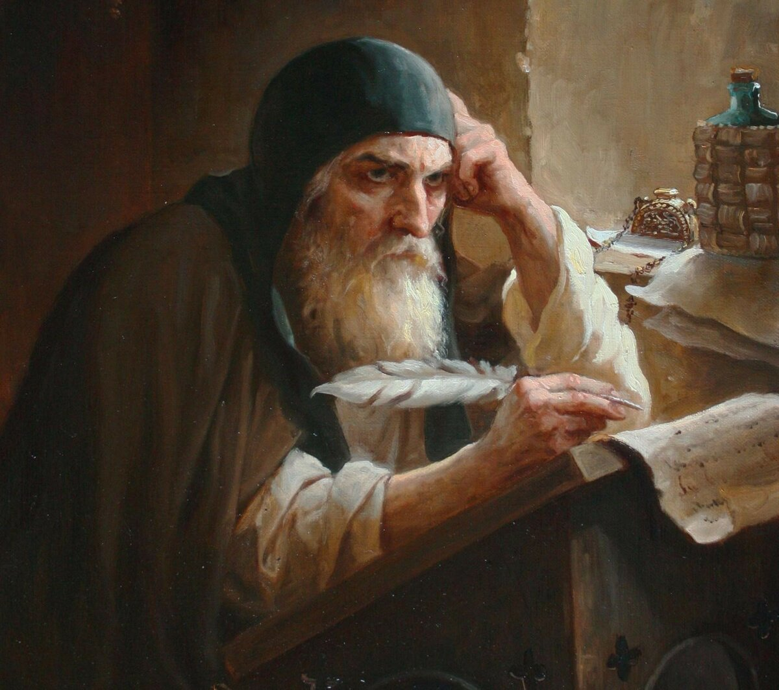
Вы ответили верно
«Повесть о житии и о храбрости благоверного и великого князя Александра», или «Повесть о житии Александра Невского»
Литературное произведение XIII века, агиографического жанра. Главный герой произведения – великий князь Александр Невский. Принято считать, что написана повесть не позднее 80-х годов XIII века в монастыре Рождества Богородицы во Владимире, где был погребён князь Александр Невский.
По предположению академика Д. С. Лихачёва, в создании произведения принимал участие митрополит Кирилл: «Вне всякого сомнения, Кирилл имел отношение к составлению жизнеописания Александра. Он мог быть и автором, но, вернее всего, он заказал житие кому-нибудь из проживавших на севере галицких книжников».
Вернуться назад

Slide 45
Вы ответили неверно
«Повесть о житии и о храбрости благоверного и великого князя Александра», или «Повесть о житии Александра Невского»
Литературное произведение XIII века, агиографического жанра. Главный герой произведения – великий князь Александр Невский. Принято считать, что написана повесть не позднее 80-х годов XIII века в монастыре Рождества Богородицы во Владимире, где был погребён князь Александр Невский.
По предположению академика Д. С. Лихачёва, в создании произведения принимал участие митрополит Кирилл: «Вне всякого сомнения, Кирилл имел отношение к составлению жизнеописания Александра. Он мог быть и автором, но, вернее всего, он заказал житие кому-нибудь из проживавших на севере галицких книжников».
Вернуться назад

Slide 46
Ответьте на вопрос
В каком городе родился Александр Невский?
В Киеве
В Новгороде
В Пскове
В Переславле-Залесском

Slide 47
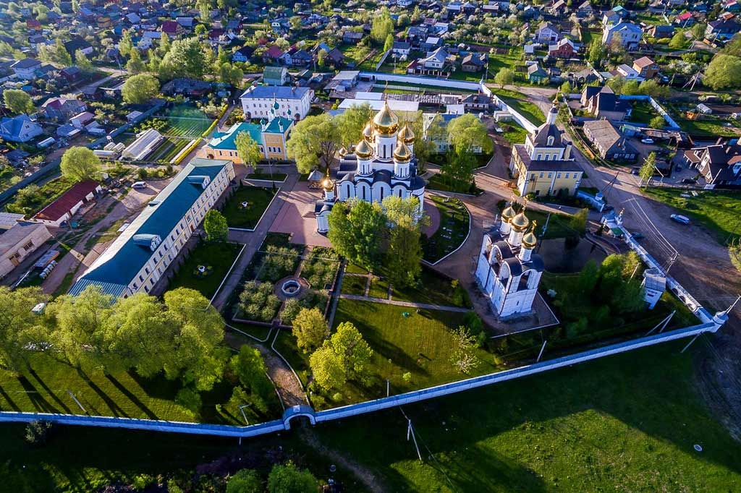
Вы ответили верно
Переславль-Залесский
Александр был вторым сыном переяславского князя (позже великого князя киевского и владимирского) Ярослава Всеволодовича и Ростиславы (Феодосии) Мстиславны, торопецкой княжны, дочери князя новгородского и галицкого Мстислава Удатного.
По мнению историка Ю. К. Бегунова, он родился в Переславле-Залесском 30 мая 1220 года, согласно уточнённым данным историка В. А. Кучкина – 13 мая 1221 года.
Вернуться назад

Slide 48
Вы ответили неверно
Переславль-Залесский
Александр был вторым сыном переяславского князя (позже великого князя киевского и владимирского) Ярослава Всеволодовича и Ростиславы (Феодосии) Мстиславны, торопецкой княжны, дочери князя новгородского и галицкого Мстислава Удатного.
По мнению историка Ю. К. Бегунова, он родился в Переславле-Залесском 30 мая 1220 года, согласно уточнённым данным историка В. А. Кучкина – 13 мая 1221 года.
Вернуться назад

Slide 49
Ответьте на вопрос
Дед Александра Невского носил говорящее прозвище, свидетельствовавшее о большой семье – он был отцом 13 детей. Впрочем, его сын Ярослав имел лишь на 1 ребёнка меньше, но подобного прозвища не носил. Назовите прозвище, которым народ наградил Великого князя – деда Александра Невского.
Удатный
Хоробрит
Большое гнездо
Грозные Очи

Slide 50
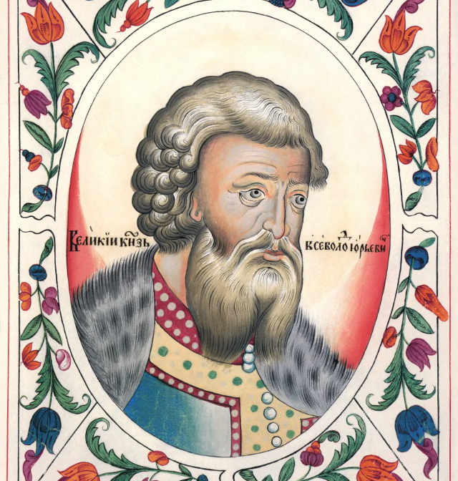
Вы ответили верно
Большое Гнездо
Всеволод Юрьевич Большое Гнездо (в крещении Дмитрий, 1154 – 15 апреля 1212) – великий князь владимирский с 1176 года, до этого в течение 35 дней (с февраля по 24 марта 1173) княжил в Киеве.
Всеволод Юрьевич – сын Юрия Долгорукого, младший брат Андрея Боголюбского. При нём Великое княжество Владимирское достигло наивысшего могущества.
Получил прозвище «Большое Гнездо», потому что имел большое потомство – 12 детей, в том числе восьмерых сыновей.
Вернуться назад

Slide 51
Вы ответили неверно
Большое Гнездо
Всеволод Юрьевич Большое Гнездо (в крещении Дмитрий, 1154 – 15 апреля 1212) – великий князь владимирский с 1176 года, до этого в течение 35 дней (с февраля по 24 марта 1173) княжил в Киеве.
Всеволод Юрьевич – сын Юрия Долгорукого, младший брат Андрея Боголюбского. При нём Великое княжество Владимирское достигло наивысшего могущества.
Получил прозвище «Большое Гнездо», потому что имел большое потомство – 12 детей, в том числе восьмерых сыновей.
Вернуться назад

Slide 52
Ответьте на вопрос
В июле 1240 года отряды новгородцев под командованием Александра одержали победу над шведами, вставшими лагерем у устья Ижоры. После этой битвы князь получил почётное прозвище «Невский». Несмотря на это, зимой 1240–1241 годов новгородцы выгнали Александра в Переяславль-Залесский, а после просили князя Ярослава о помощи. Кого из сыновей Великий князь Ярослав хотел отправить править вместо Александра?
Андрея
Фёдора
Михаила
Василия

Slide 53
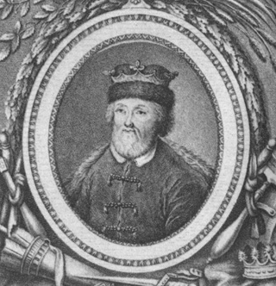
Вы ответили верно
Андрей Ярославич
Великий князь владимирский (1248–1252), князь суздальский (1256–1264). Сын великого князя Ярослава Всеволодовича, младший брат Александра Невского.
Когда после победы над шведами Александр Ярославич был изгнан из Новгорода и рыцари Ливонского ландмайстерства Тевтонского ордена после захвата Пскова начали подступать к Новгороду, новгородцы вновь обратились за князем к Ярославу Владимирскому. Тот хотел прислать им Андрея, но те вытребовали Александра.
Андрей привёл владимирские полки на Чудское озеро в 1242 году.
Вернуться назад

Slide 54
Вы ответили неверно
Андрей Ярославич
Великий князь владимирский (1248–1252), князь суздальский (1256–1264). Сын великого князя Ярослава Всеволодовича, младший брат Александра Невского.
Когда после победы над шведами Александр Ярославич был изгнан из Новгорода и рыцари Ливонского ландмайстерства Тевтонского ордена после захвата Пскова начали подступать к Новгороду, новгородцы вновь обратились за князем к Ярославу Владимирскому. Тот хотел прислать им Андрея, но те вытребовали Александра.
Андрей привёл владимирские полки на Чудское озеро в 1242 году.
Вернуться назад

Slide 55
Ответьте на вопрос
В первом своём сражении Александр поучаствовал в 14 лет. Новгородско-владимирские войска под командованием князя Ярослава Всеволодовича разбили Орден меченосцев, что значительно ослабило крестоносцев. Вспомните, на какой реке развернулась битва?
Омовжа
Нева
Волхов
Волга

Slide 56
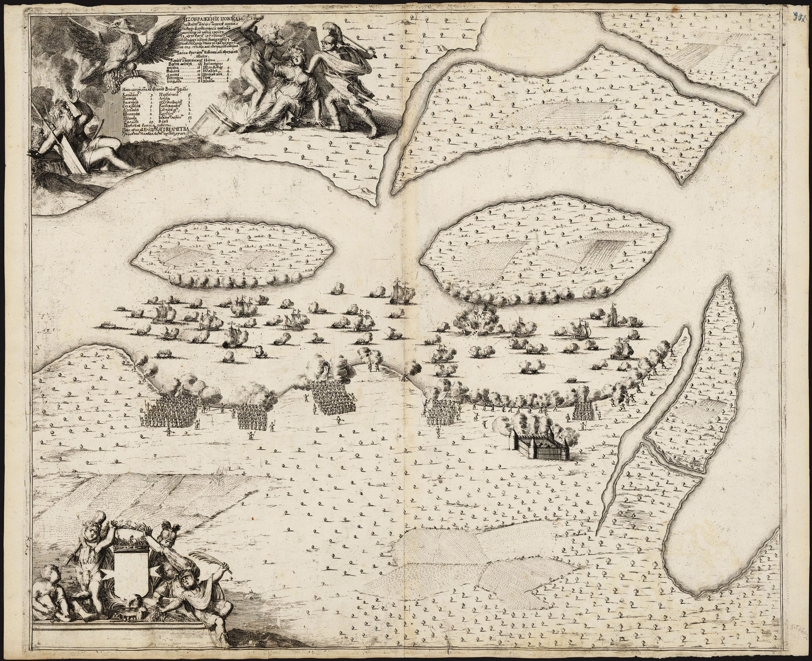
Вы ответили верно
Сражение на Омовже
Сражение между новгородско-владимирским войском во главе с князем Ярославом Всеволодовичем (отцом 14-летнего Александра Невского, на тот момент) и Орденом меченосцев в 1234 году, выигранное Ярославом.
В 1234 году Ярослав пришёл из Переяславля с низовскими полками, вместе с новгородцами вторгся во владения Ордена и остановился вблизи города Юрьева, не переходя к осаде. Рыцари предприняли вылазку из Юрьева, а также из находившейся примерно в 40 км к югу от него Медвежьей Головы (Отепя), но были разбиты. Часть их вернулась за крепостные стены, а другая часть, преследуемая русскими, провалилась под лёд реки Омовжи (Эмайыги) и утонула.
Крестоносцам было нанесено поражение на их территории, и они не предприняли вторжения более серьёзного, чем набеги на Изборск и Тёсов в 1233 году (вплоть до ослабления Северо-Восточной Руси монгольским нашествием в 1237–1239 годах).
Вернуться назад

Slide 57
Вы ответили неверно
Сражение на Омовже
Сражение между новгородско-владимирским войском во главе с князем Ярославом Всеволодовичем (отцом 14-летнего Александра Невского, на тот момент) и Орденом меченосцев в 1234 году, выигранное Ярославом.
В 1234 году Ярослав пришёл из Переяславля с низовскими полками, вместе с новгородцами вторгся во владения Ордена и остановился вблизи города Юрьева, не переходя к осаде. Рыцари предприняли вылазку из Юрьева, а также из находившейся примерно в 40 км к югу от него Медвежьей Головы (Отепя), но были разбиты. Часть их вернулась за крепостные стены, а другая часть, преследуемая русскими, провалилась под лёд реки Омовжи (Эмайыги) и утонула.
Крестоносцам было нанесено поражение на их территории, и они не предприняли вторжения более серьёзного, чем набеги на Изборск и Тёсов в 1233 году (вплоть до ослабления Северо-Восточной Руси монгольским нашествием в 1237–1239 годах).
Вернуться назад

Slide 58
Ответьте на вопрос
Укажите годы жизни Александра Невского.
1046–1095
1070–1116
1206–1270
1221–1263

Slide 59
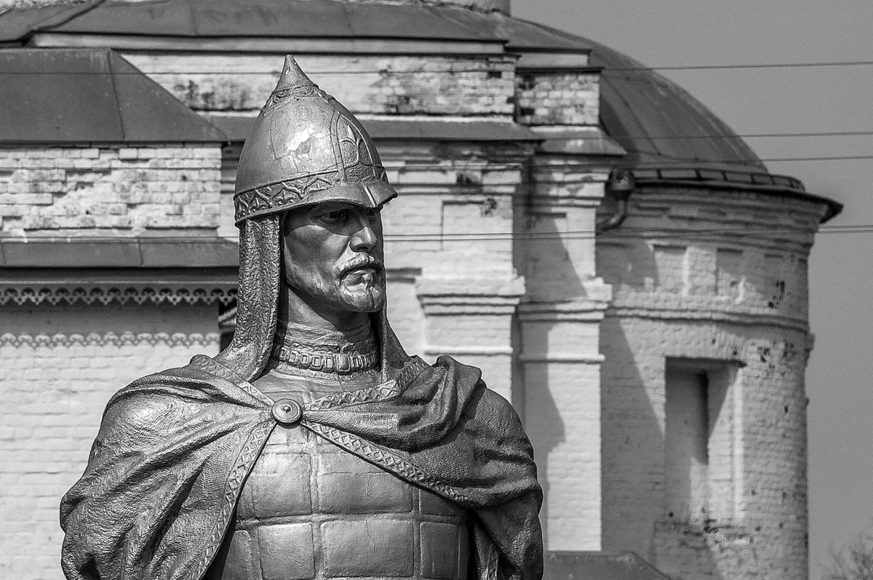
Вы ответили верно
1221–1263
Великий князь Александр Невский родился в 1221 году, скончался в 1263 году.
Вернуться назад

Slide 60
Вы ответили неверно
1221–1263
Великий князь Александр Невский родился в 1221 году, скончался в 1263 году.
Вернуться назад

Slide 61
Ответьте на вопрос
Легенда гласит, что в 1242 году на льду Чудского озера воины Александра Невского сражались с немецкими рыцарями-крестоносцами. Вдруг среди русских воинов пронеслось: «Смотрите! Это полки божьего воинства идут к нам на помощь!» Что же так поразило русских воинов?
Солнечное затмение
Северное
сияние
Лунное
затмение
Метеоритный дождь

Slide 62
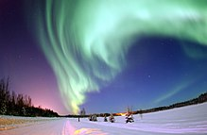
Вы ответили верно
Северное сияние
Свечение (люминесценция) верхних слоёв атмосфер планет, обладающих магнитосферой, вследствие их взаимодействия с заряженными частицами солнечного ветра.
Вернуться назад

Slide 63
Вы ответили неверно
Северное сияние
Свечение (люминесценция) верхних слоёв атмосфер планет, обладающих магнитосферой, вследствие их взаимодействия с заряженными частицами солнечного ветра.
Вернуться назад

